Slide 1
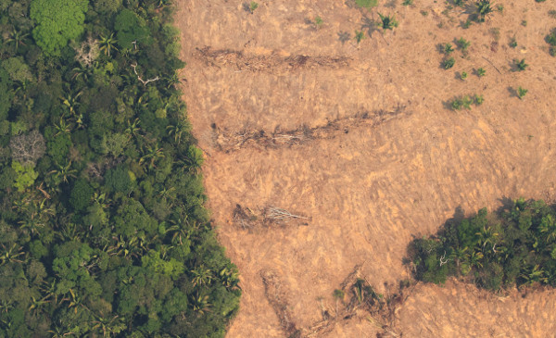
Análisis espacial y multitemporal de los patrones de deforestación en Colombia
Daniel Alejandro Rojas Hernández
Universidad Nacional de Colombia

Slide 2
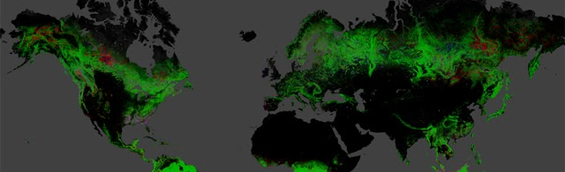
Objetivo
Analizar los patrones de deforestación en algunas regiones de Colombia entre los años 2000 y 2024, con el fin de identificar áreas críticas y factores asociados a la pérdida de cobertura boscosa.

Slide 3
Preguntas
¿Hay una correlación entre variables ambientales y antrópicas/sociodemográficas con la deforestación?
¿Qué especies nativas se ven más afectadas por los patrones de deforestación?

Slide 4
Datos
Deforestación → IDEAM / Global Forest Watch
Variables ambientales → IDEAM / WorldClim / SoilGrids
Ordenamiento territorial → IGAC
Distribución de especies → GBIF

